Slide 1
Nombre del proyecto
Software de gestión y consulta en línea de animales domésticos en los centros antirrábicos.
Residencia Profesional que presenta
NOMBRE DE LA EMPRESA
Universidad Autónoma de Baja California
Hirales Lazareno Raymundo - 17212339
Galaviz Lona Oscar Eduardo - 17212993
Ingeniería Informática.
Departamento de Sistemas y Computación
Tijuana, B.C. a de Febrero de 2023
Notes:
Nombre del Proyecto debe reflejar el tema central que se va a desarrollar; debe ser claro, breve y conciso, sin perder la esencia del tema a desarrollar. Se sugiere usar 10 palabras, con un máximo de hasta 15.

Slide 2
1. Introducción
Con este proyecto se pretende ayudar a mejorar la situación de muchos animales que se encuentran en estado de búsqueda o en diferentes protectoras. Para ello se ha desarrollado un sistema en dos partes: una página web y una aplicación móvil que permitan gestionar y consultar la recolección de animales domésticos en los centros antirrábicos.

Slide 3
2. Justificación
¿Por qué es necesario un sistema de gestión para los animales en centros antirrábicos?
¿Ofrece y satisface la situación actual al publico en general?
¿Es adecuada la forma de administrar la situación actual por parte de los encargados?

Slide 4
3. Objetivo general
Crear una plataforma en línea que permita consultar las fotografías de las mascotas capturadas día a día en los centros de control animal.
Con esto los dueños podrán reconocer a sus mascotas perdidas y así recogerlas antes de que estas pasen permanentemente a manos de las autoridades.

Slide 5
4. Objetivos específicos
- Desarrollar una plataforma fiable e intuitiva.
- Diseñar una apariencia minimalista y agradable a la vista.
- Reducir la cantidad de animales sacrificados en la institución por falta de información y orientación de las personas dispuestas a encontrar a sus mascotas.

Slide 6
- Facilitar la forma en que los dueños reconozcan y puedan recoger a sus mascotas en los tiempos permitidos por las instituciones.
- Lograr que los empleados de las instituciones de animales puedan llevar un registro simple e intuitivo de los animales que llegan cada día.
- Se contempla el cuidado de los datos de los dueños y de las mascotas.

Slide 7

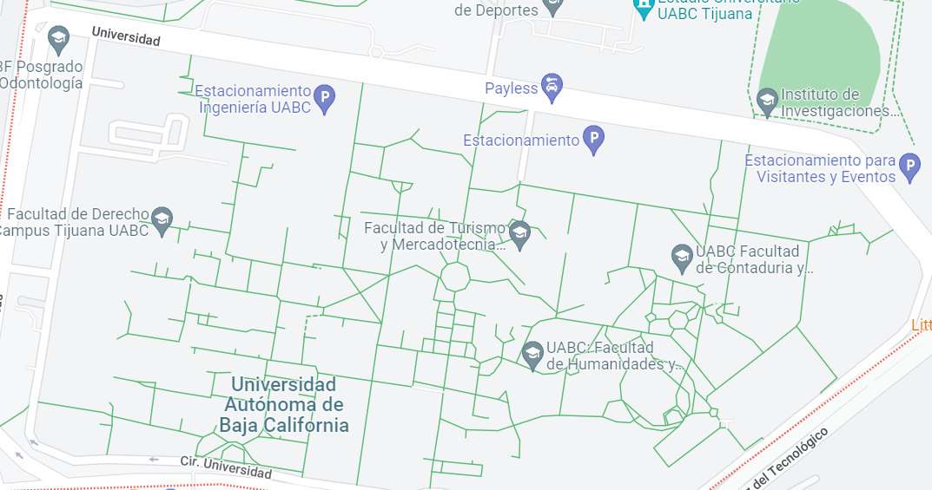

5. Caracterización de la institución

Slide 8
6. Problemas a resolver
Desinformación
Desinterés
Integración
Organización
Retroalimentación
¿Estamos haciendo lo suficiente por los
animales de B.C?

Slide 9
7. Alcances
Sistema de gestión de animales
Sistema de consulta
Punto de referencia
Experiencia
Captar el interés
Reconocimiento

Slide 10
8. Limitaciones
Recursos tecnológicos
Recurso humano
Tiempo
Recursos financieros

Slide 11
9. Fundamentos teóricos
Antecedentes
En cuanto una herramienta como la concebimos no hay un antecedente tanto local como nacional.
Lo mas cercano son aplicaciones como:
Wizapet
Waze

Slide 12





Herramientas:

Slide 13

10. Actividades realizadas

Slide 14


10. Resultados

Slide 15
GRACIAS POR SU ATENCIÓN

